Slide 1
OBRAZY STREDOVEKÉHO SVETA
Korene stredoveku.
Svet a ľudia za hranicami Ríma
Mgr. Natália Gyepesová
Zš s Mš Topoľčany

Slide 2
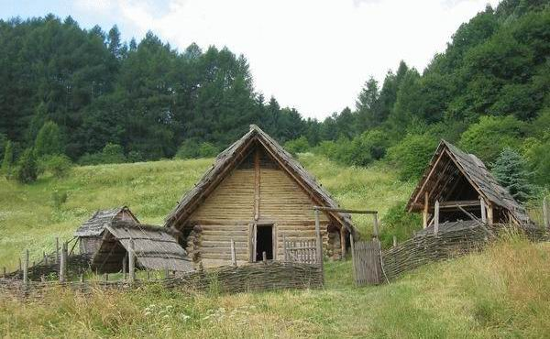
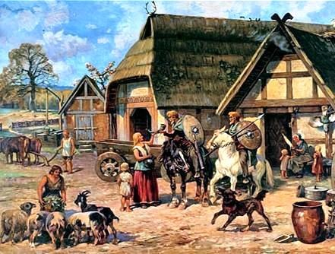
Rodové spoločenstvá
Ľudia sa združovali podľa príbuzenských zväzkov – kmene.
Na severe rímskej hranice žili Germáni.
Severne a východne od Germánovi žili Slovania.
Z ázijských kmeňov prenikali nomádske kmene.
Rimania tieto kmene nazývali barbarmi (neovládali rím. jazyk a kultúru)
Germánske obydlie

Slide 3
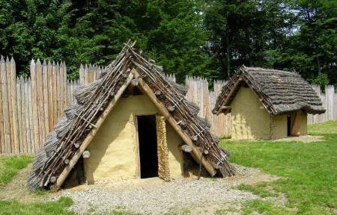
SLOVANIA
Pochádzajú z východnej a severovýchodnej Európy.
Obydlia si hĺbili do zeme.
Obrábali pôdu, pestovali hospodárske plodiny.
Živili sa lovom a roľníctvom.
Boli dobrí včelári.
Často sa sťahovali.

Slide 4
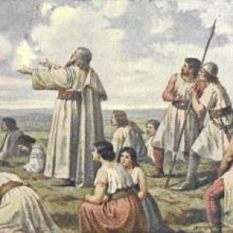
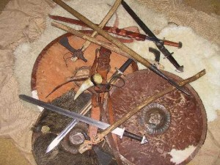
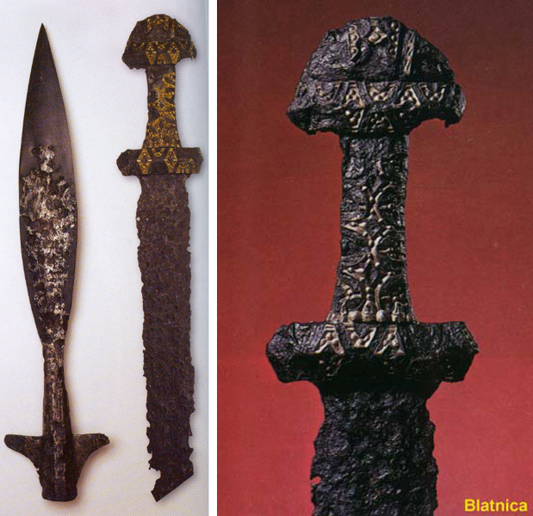
SLOVANIA
Slovanov spájal podobný jazyk.
Na územie dnešného Slovenska prišli Slovania cez priesmyky v Karpatoch a z juhu oblastí okolo Dunaja.

Slide 7
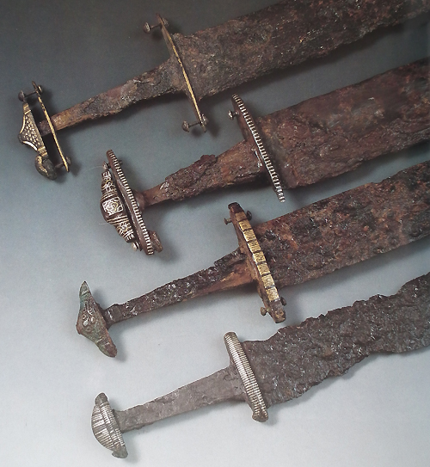
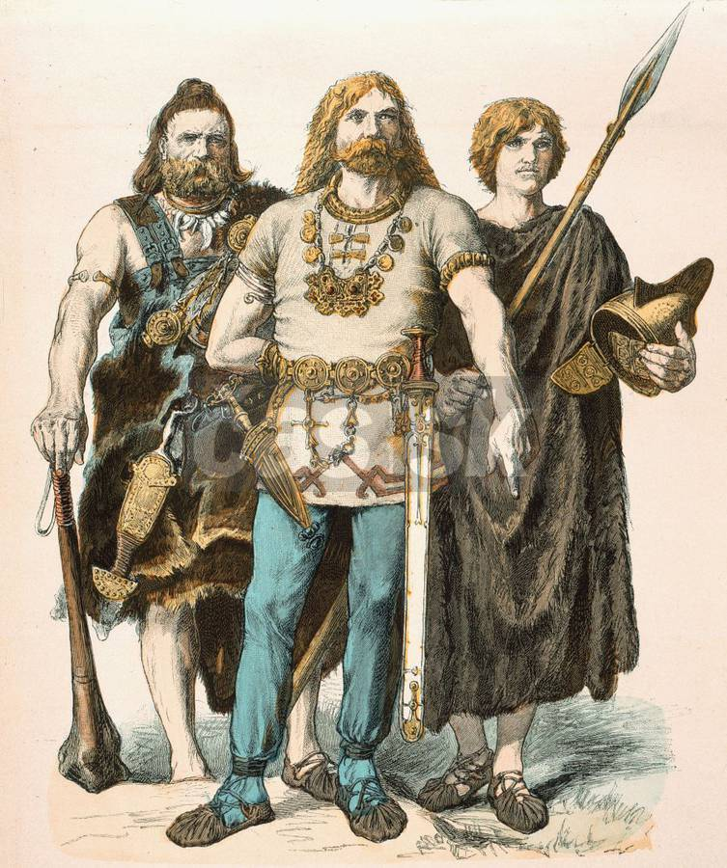
germáNI
Žili medzi riekami Rýn a Dunaj.
Obydlia si stavali na lesných čistinách.
Chovali kone, hovädzí dobytok, pestovali hosp. plodiny.
Často sa sťahovali, prenikali na rímske územia.
Rimania budovali opevnenia (Limes Romanus).

Slide 8
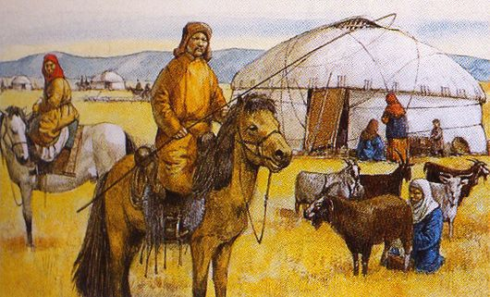
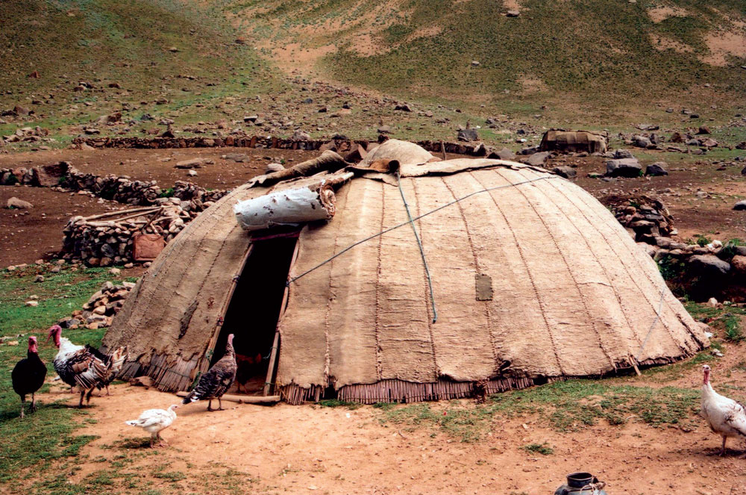
Nomádske kmene
Kočovné kmene – žili na stepiach ázijského kontinentu.
Sťahovali sa – hľadali pastviny.
Dobíjali nové územia – zasahovali aj na slovanské územia.

Slide 9
Východorímsky-byzantský spisovateľ, 6 stor.
Tie plemená, Slovania a Anti bývajú v chudobných chyžiach a dedinách roztrúsených ďaleko od seba... Sú to mimoriadne vysokí a s mocnou postavou, pokožka nie je veľmi svetlá, vlasy ani nie svetlé, ani úplne tmavé, skôr do gaštanova. Žijú v tvrdých podmienkach a zanedbane. Ich ľudia sú slobodní a odolní. K cudzincom sú priateľskí... Ich ženy sú veľmi oddané: mnohé sa po mužovej smrti dobrovoľne obesia, pretože nechcú žiť samostatné ako vdovy. Poznajú veľa rozmanitých zviera i plodov...

Slide 10
SŤAHOVANIE NÁRODOV A JEHO DÔSLEDKY

Slide 11
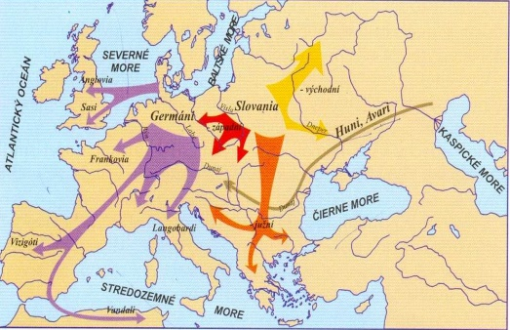
Príčiny sťahovania národov
V druhej polovici 4. stor. začalo obdobie sťahovania národov.
Kmene si hľadali nové sídla – zhoršené podnebie, nedostatok obživy, rozrastanie kmeňa, útek pred vojnami.
Sťahovali sa aj Slovania.
Šli hlavne na západ a juh.
Prišli do strednej Európy

Slide 12
Príčiny sťahovania národov
Germáni viackrát dobyli Rím.
Nové kmene ničili antické domy, cesty, knižnice – mestá pustli.
Menili sa štáty a životný štýl.

